Slide 1
Városi közlekedés gyakorlat – esszé
CIVITAS = CIty VITAlity and Sustainability (városi élhetőség és fenntarthatóság) az Európai Unióban
Egy CIVITAS tematikus csoport kiválasztása, lényegének bemutatása, példákkal
Saját vélemény, hazai alkalmazási lehetőség
6-8 oldal pdf formátumban beadandó 2022. május 12-ig
gulyasandras@hotmail.com címre küldve és a Teams csoportba feltöltve
A beadás a félévközi teszt megírásának feltétele!

Slide 2
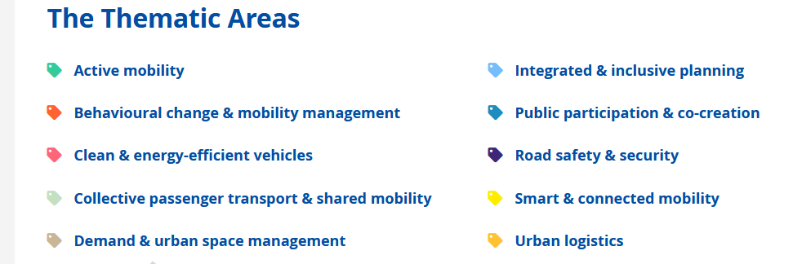
https://civitas.eu

Slide 3
Választható témák
Aktív mobilitás
Viselkedés változás és mobilitás menedzsment
Tiszta és energia-hatékony járművek
Közösségi közlekedés és megosztott mobilitás
Igény és városi térszerkezet menedzsment
Integrált és beépülő tervezés
Közösségi részvétel és közös alkotás
Közúti biztonság
Okos és összekapcsolt mobilitás
Városi logisztika (teherszállítás)

